Slide 1
Домашняя Работа №1
ЗНАКОМСТВО С FLAT ASSEMBLER
Сагалов Даниил БПИ-196

Slide 2


Ссылка на РАБОТУ
Исходный код примеров, скриншоты, а также данную презентацию можно найти на GitHub:
https://github.com/Ballr0g/fasm_hse/tree/master/Seminars/task01
Порядок примеров на слайдах совпадает с порядком примеров в репозитории.

Slide 3
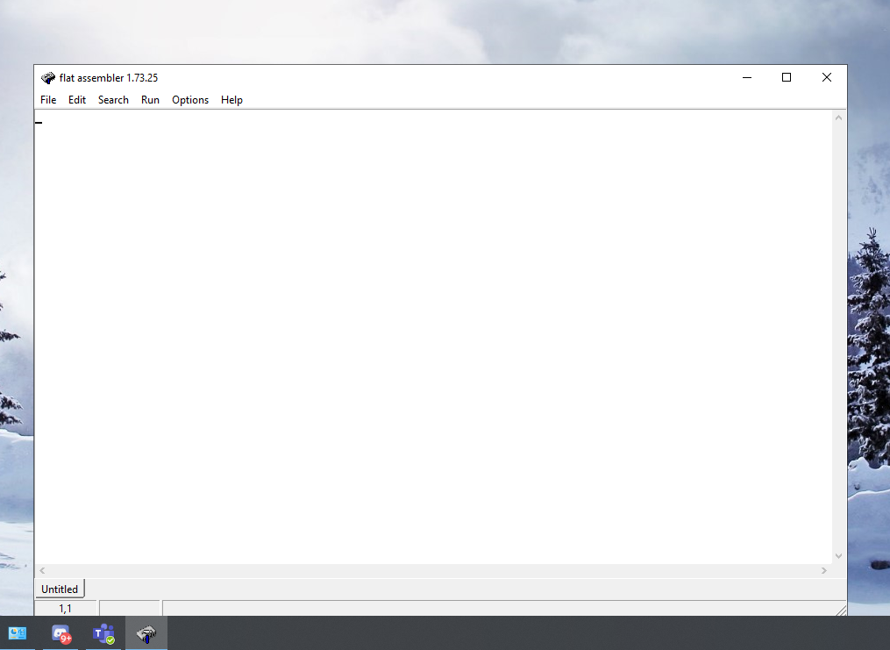
Среда Разработки
Как и в случае с другими языками программирования, знакомство с FASM начинается с установки.
Интерфейс редактора кода выглядит довольно минималистично, особенно после работы с тяжёлым и комплексным Visual Studio 2019.

Slide 4
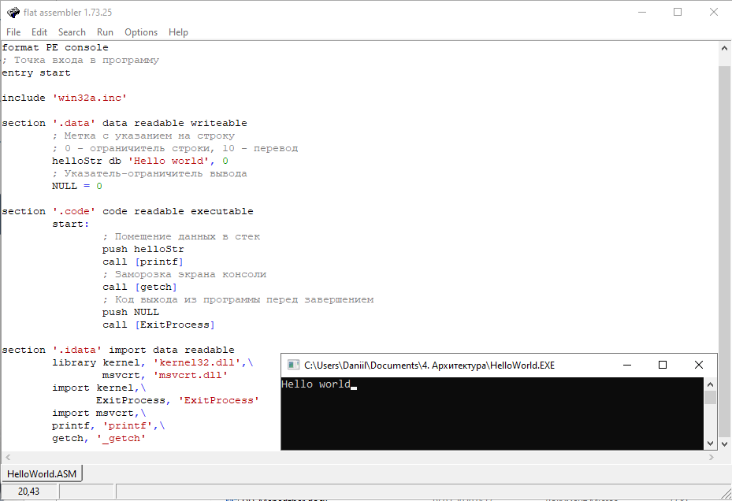


Hello World
Первую программу я решил написать на семинаре, следуя инструкциям.
Конечно же, после написания более высокоуровневых программ подобная логика непривычна.
Тем не менее, написание простейшей программы в данном случае помогает понять структуру кода, отметить для себя основные блоки и добавить комментарии к ключевым структурным особенностям.

Slide 5
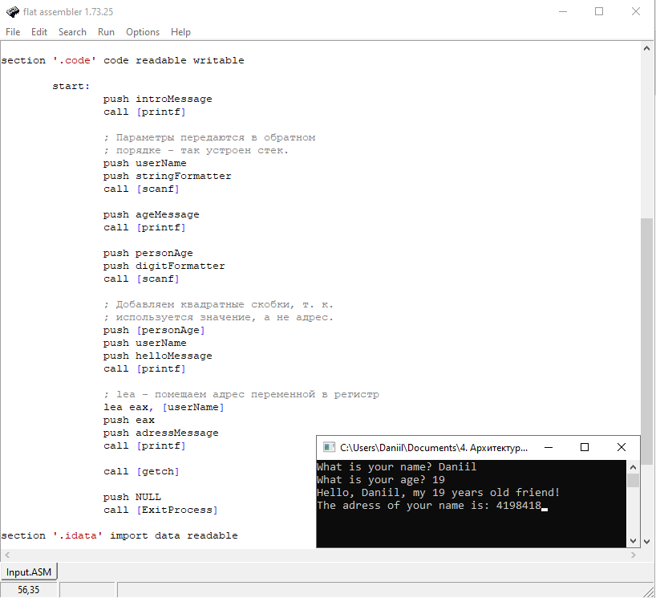
Ввод Значений
Продолжение работы с консольными программами – программа, использующая пользовательский ввод чисел и строк.
Кроме того, познакомился с использованием адресов и сохранением их в регистры.

Slide 6
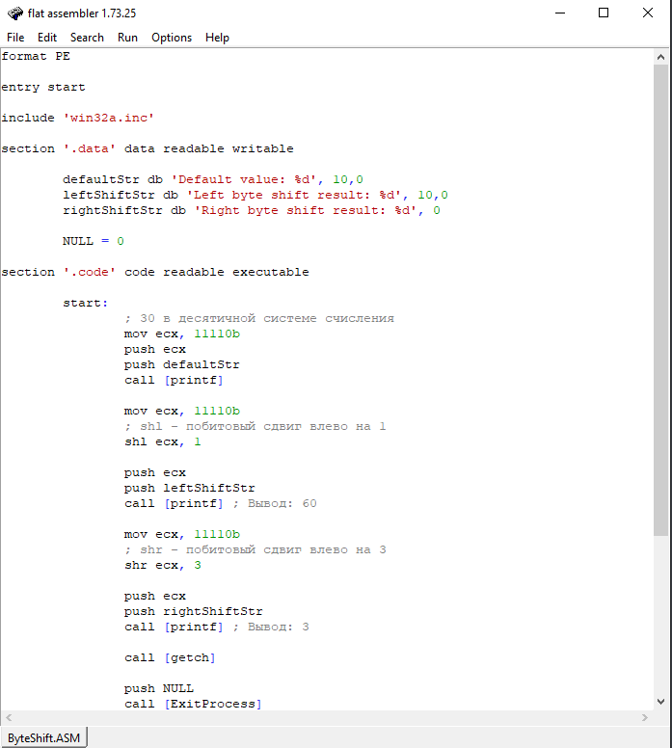

Побитовые Сдвиги
Программа, использующая команды побитовых сдвигов:
shl сдвигает на указанное количество бит влево (shift left).
shr сдвигает на указанное количество бит вправо (shift right).

Slide 7
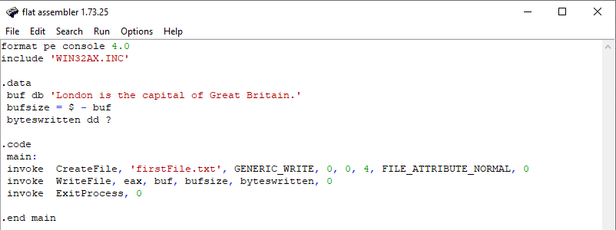
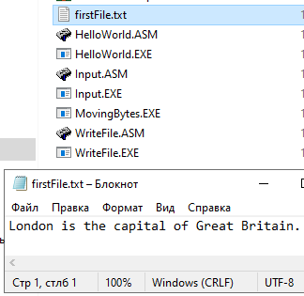
Генерация Файла
Ещё один пример – создание простого текстового файла с помощью простой FASM-программы.
В файл помещается фраза “London is the capital of Great Britain.”

Slide 8
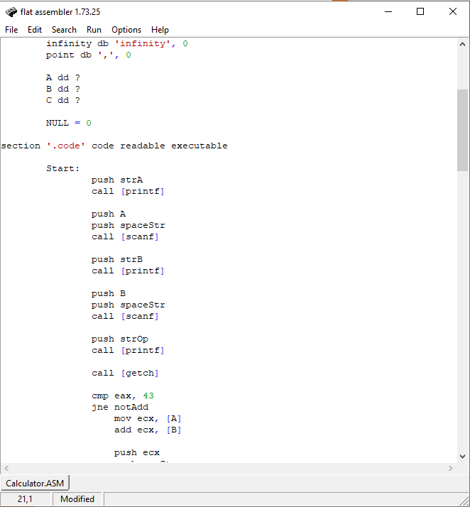


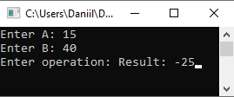



Калькулятор
Следующий пример – калькулятор с 5 операциями: сложением, вычитанием, умножением, делением и делением с остатком.
Деление с помощью “/” работает как вещественное деление.
Деление с остатком с помощью “%” выводит целую часть и остаток в виде десятичной дроби.
При попытке поделить на 0 с остатком выводится результат “infinity”.

Slide 9
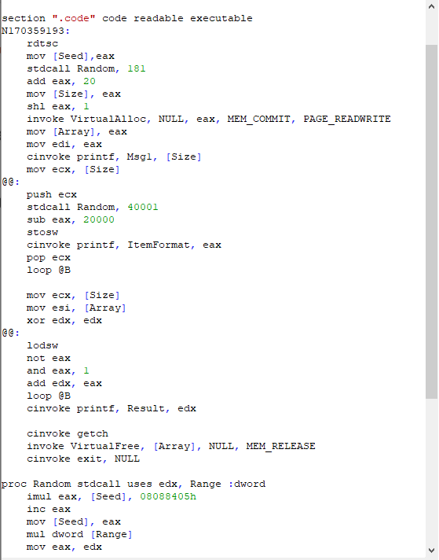
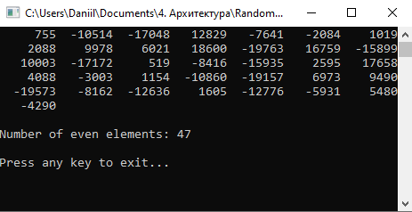
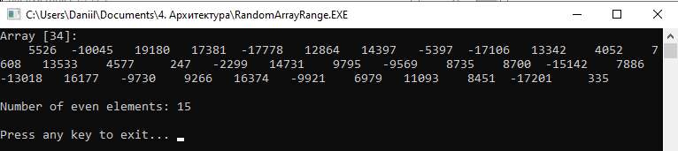
Случайный Массив
Пример генерации массива случайной длины.
Каждый раз выводится размер массива и количество чётных элементов в нём.

